Slide 1
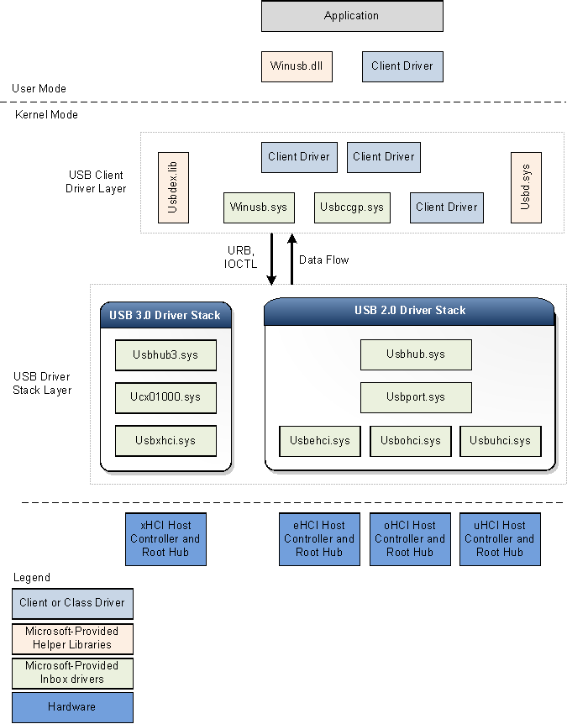
アプリケーションA
アプリケーションB
ユーザーモード
ドライバ
Winusb.dll
Kernel32.dll
ユーザーモード
カーネルモード
Winusb.sys
USBクライアント
ドライバ層
Usbdex.lib
Winusb.sys
カーネルモード
ドライバ
Usbd.sys
Usbcgp.sys
URB
IOCTL
データ
USB 3.0 ドライバスタック
USB 2.0 ドライバスタック
Usbhub3.sys
Usbhub.sys
USBドライバ
スタック層
Ucx01000.sys
Usbport.sys
Usbxhci.sys
Usbehci.sys
Usbohci.sys
Usbuhci.sys
ハードウェア
xHCI ホスト
コントローラと
ルートハブ
EHCI ホスト
コントローラと
ルートハブ
OHCI ホスト
コントローラと
ルートハブ
UHCI ホスト
コントローラと
ルートハブ

